Slide 1
ETHICS OF BIOMEDICAL RESEARCH: ISLAMIC PERSPECTIVES
PROF. JAMAL S. AL-JARALLAH
Professor and Consultant
Department of Family and Community Medicine, College of Medicine, KSU
1437, 3d YEAR STUDENTS

Slide 2
WE WANT TO:
APPRECIATE THE IMPORTANCE OF ETHICS IN RESEARCH
RECOGNIZE THE SOURCES OF RESEARCH ETHICS
DESCRIBE THE PRINCIPLES OF RESEARCH ETHICS
APPRECIATE THE ETHICAL REQUIREMENTS OF RESEARCH

Slide 3
CONTENTS
RESEARCH .. AND… PRACTICE
RESEARCH AND ..ETHICS
SOURCES OF RESEARCH ETHICS
ISLAMIC SOURCES
OTHER SOURCES
BYOUND INFORMED CONSENT
ETHICS RELATED TO THE RESEARCHER
CONCLUSIONS

Slide 4
“THE VALUE OF RESEARCH DEPEND AS MUCH ON ITS ETHICAL VERACITY AS ON THE NOVELTY OF ITS DISCOVERIES”
WILLMAN,2011,P: 267

Slide 5


IDEA
PUBLICATION

Slide 6
"The best of people are those that bring most benefit to the rest of mankind.“
Prophet Mohammad,PBUH.

Slide 7
RESEARCH AND PRACTICE
Every physician is carrying out a small research project when he diagnoses and treats patients.
Every (Surgical) operation of any type contains certain aspect of experimental work.

Slide 8
RESEARCH AND PRACTICE
Research:
    A class of activities designed to develop or contribute to generalizable knowledge
    “The organized guest of knowledge, based on curiosity or on percieved needs”
Practice:
    A class of activities designed soleley to enhance the wellbeing of individual patient. Diagnosis, preventive treatment or therapy.

Slide 9
CLASSES OF RESEARCH

Slide 10


RESEARCH
EXPERIMENTAL
NON-EXPERIMENTAL

Slide 11
CLINICAL RESEARCH
THERAPEUTIC
NON-THERAPEUTIC

Slide 12
Phases of Clinical Trials
Phase | Participants |  | Research questions
 | Number | Characteristics
I | 20-80 | Usually young, healthy, male volunteers | Tolerability Pharmacokinetics Pharmacodynamics
II | 100-300 | Patients rather than volunteers | Effectiveness Dosage, Safety
III | 1,000 -3,000 | Approximate real-life patient population | Compare to placebo, current treatments Effects of compound on targets, side-effects

Slide 13
Phases of Clinical Trials (cont.)
Phase | Research questions
IIIb | Marketing – cost/value Compares with market leader Further data on safety and efficacy
IV | New formulations Identify best patients Safety assessment

Slide 14
WHY ?
PROTECTION OF PARTICIPANTS
SAFEGAURD AGAINST EXPLOITATION
ENSURE GOOD CLINICAL PRACTICE IN RESEARCH
SAFEGAURD AGAINST VIOLATIONS IN RESARCH AND RESEARCH MISCONDUCT

Slide 15
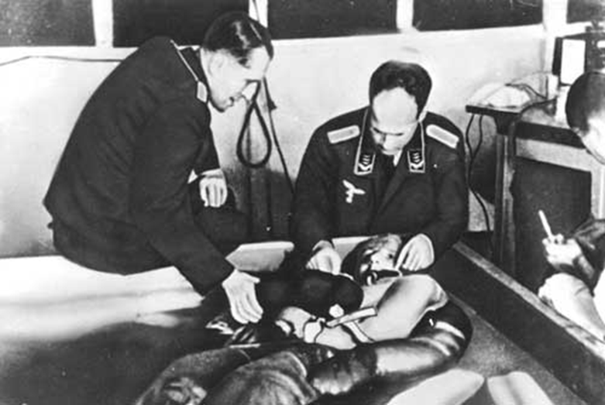
Prisoners of war

Slide 16
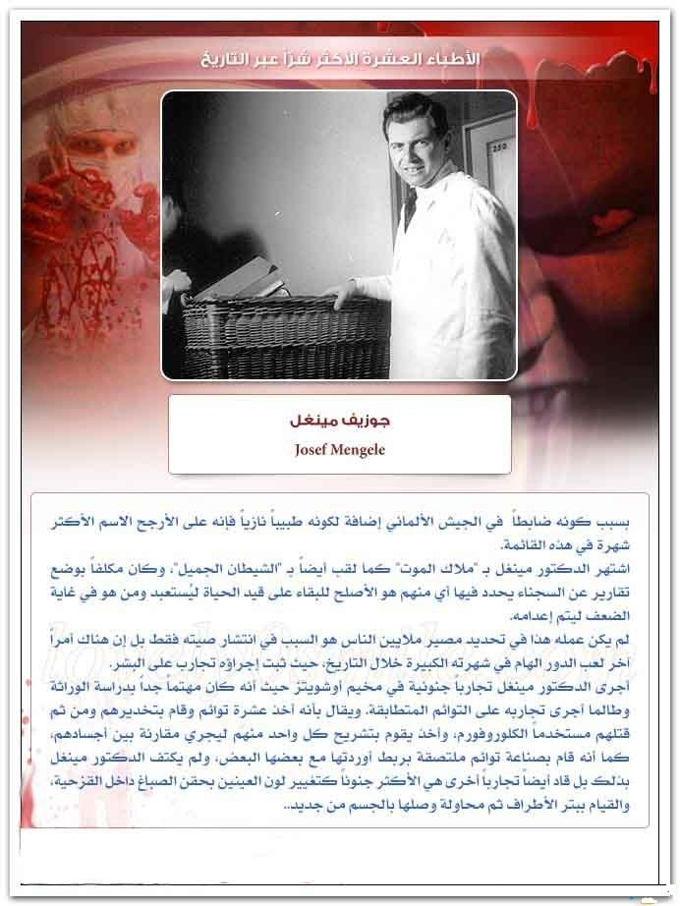
تجاوزات في البحوث الطبية

Slide 17
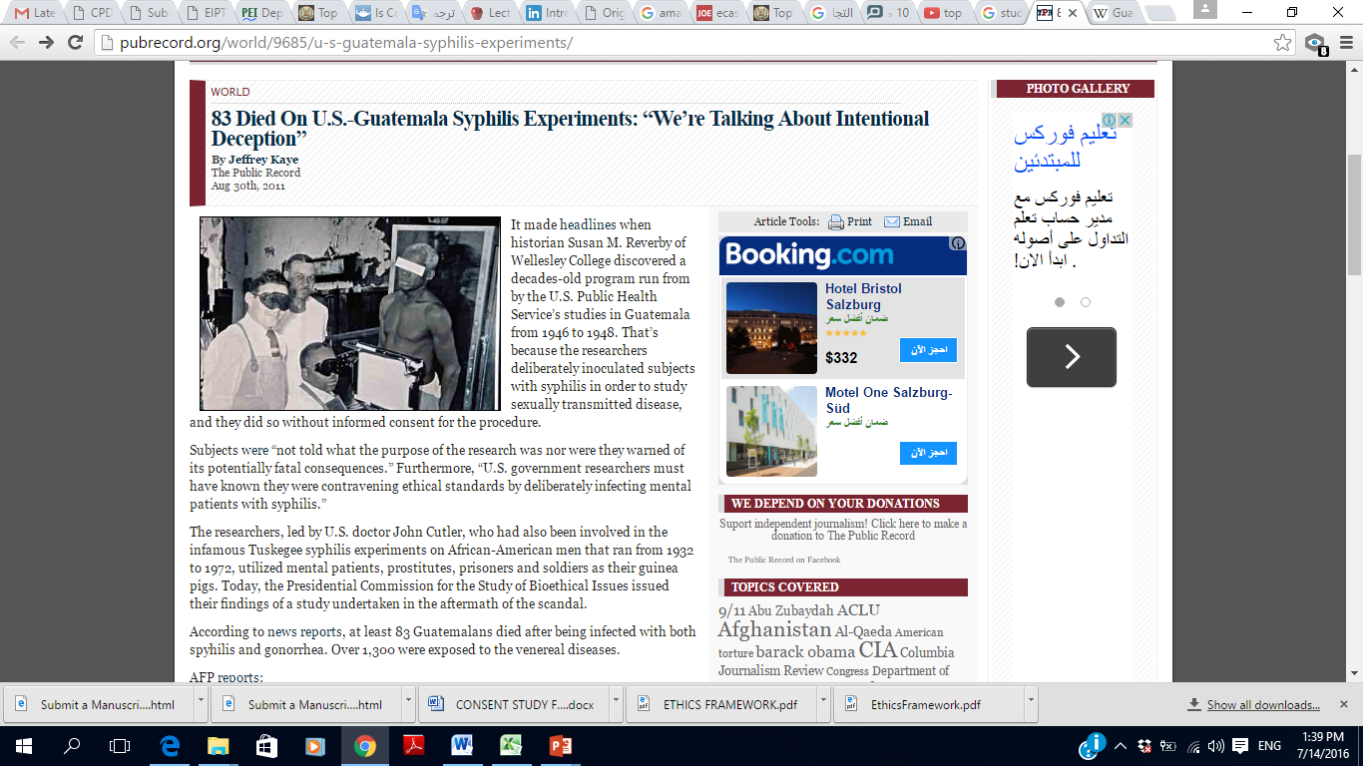
تجاوزات في البحوث الطبية
Guatemala syphilis experiment

Slide 18
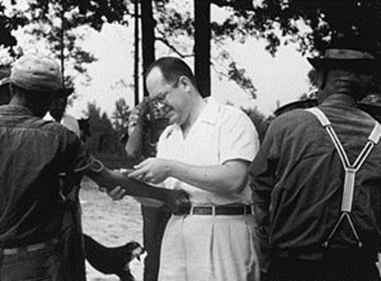
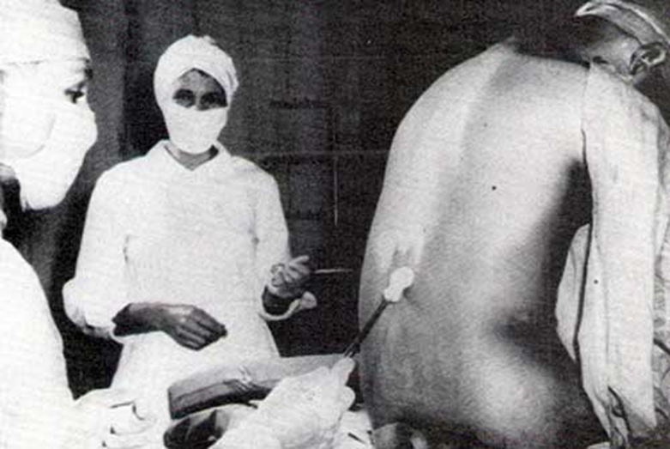
INTENTIONAL DECEPTION AND EXPLOITATION
TUSKEGEE SYPHLIS STUDY
FOR HOW LONG IT CONTINUED ?

Slide 19

تجاوزات في البحوث الطبية

Slide 20
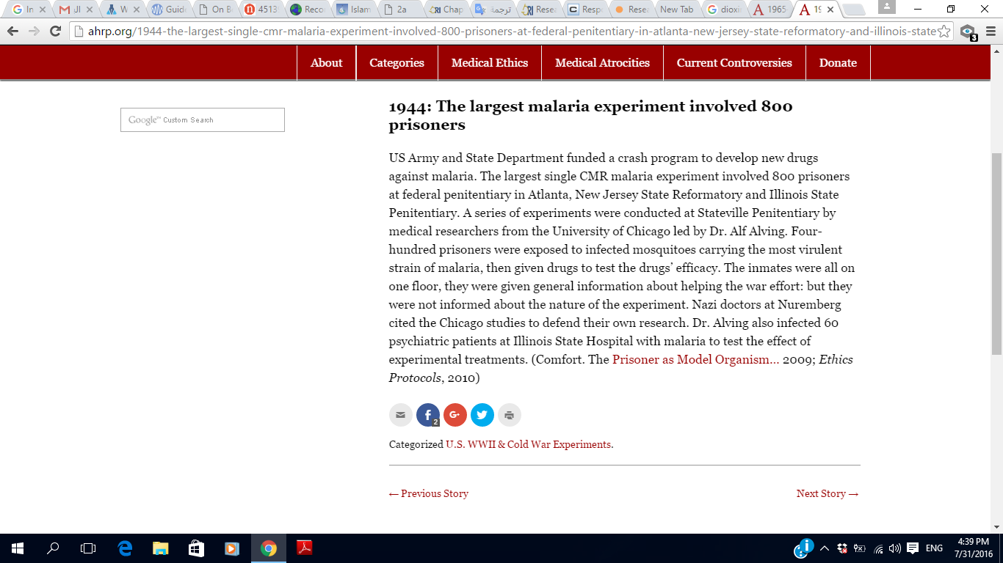

Slide 21
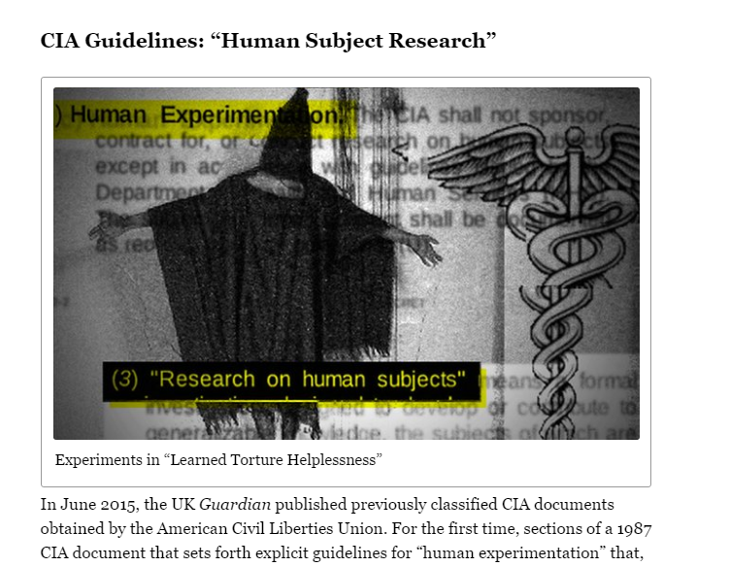

Slide 22


Slide 23
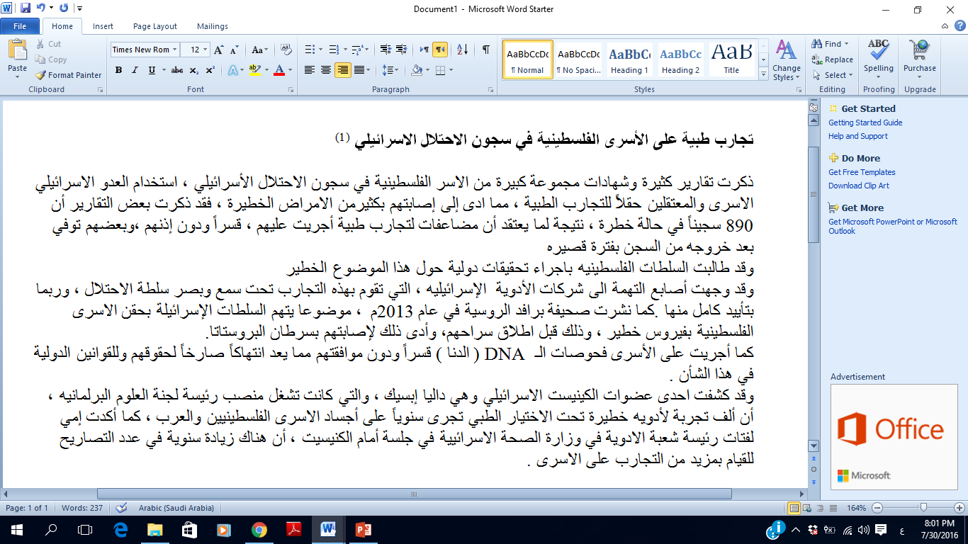

Slide 24
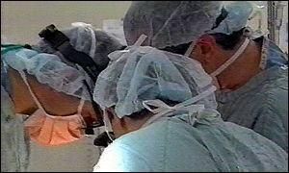
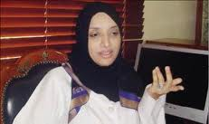
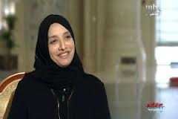
UTERUS TRANSPLANT
ON 1/1/1421 H . AGROUP OF DOCTORS: OBSTETRICANS,CARDIAC SURGEONS AND VASCULAR SURGEONS PERFORMED THE FIRST EVER HUMAN UTERUS TRANSPLANTATION IN JEDDAH……….
THAT WAS VERY EXCITING ….. WAS HIGHLY REGARDED BY THE HIGH OFFICIALS…AND THE TEAM APPEARED IN THE MEDIA IN SEVERAL OCCASIONS TO ANNOUNCE THE SUCCESS OF THEIR WORK…. BUT

Slide 25
SOURCES OF RESEARCH ETHICS

Slide 26
النظر في المقاصد
(مقاصد الشريعة)
النظر في الأدلة الملحقة بالكتاب والسنة
استنباط الأحكام من الكتاب والسنة
الأخلاقيات المتعلقة بالباحث (الفضائل)
المقاصد الضرورية
مذهب الصحابي
الإجماع
المقاصد الحاجية
ضوابط الإجتهاد
والإفتاء
القياس
سد الذرائع
العرف
المصلحة المرسلة
حفظ النسل
والنسب
المراقبة
الإخلاص
الاستصحاب
شرع من قبلنا
حفظ العقل
حفظ النفس
حفظ الدين
الأمانة
الصدق
حفظ المال
مراعاة المصلحة ودفع الضرر
إعمال القواعد الكلية
الأخلاقيات المتعلقة بلجان المراجعة
مراعاة الحقوق
رفع الحرج
إعمال القواعد الفقهية الفرعية
حفظ الحياة
الإنصاف
الأمانة
الخبرة
المعرفة
حفظ الصحة
حفظ العرض
النظرة الواقعية
ذاتية الفرد
واستقلاليته وحريته
المساواة
الإحسان
مراعاة العدل
العدالة
الكفاءة
عدم الإضرار
تحقيق المصالح
النظر في المآلات
مراعاة الضرورة

Slide 27
DEVINE SOURCES
IJMAA &QIAS (ANALOGY)
OTHER SOURSES

Slide 28
HUMAN RIGHTS
RIGHT TO LIVE, AND MAINTAIN HEALTH
PROBIHIBTION OF ANY HARM
AUTONOMY
EQUITY
PRIVCY & CONFIDENTIALITY

Slide 29
TWO MAJOR PRINCIPLES
THE ACCRUEMENT OF BENEFITS جلب المصالح
THE WARDING OFF OF HARM درء المفاسد
Notes:
29

Slide 30
FIVE LEGAL RULINGS
OBLIGATORY (wajib,fardh)
RECOMMENDED (mandub)
PERMITTED (mubah)
DISCOURRAGED (makroh)
PROHIBITED (haram)

Slide 31
THE FIVE NECESSITIES /UNIVERSALS
Religion
Preservation of Life
Sound Mind /SANITY
Linage(PROGENY ) (Blood Relation)
Property
Notes:
31

Slide 32
FIVE GRAND PRINCIPLES
INTENT IS ALL-IMPORTANT IN ACTION
الأمور بمقاصدها
CERTAINITY CANNOT BE REMOVED BY
DOUBT
اليقين لايزول بالشك
HARSHIP ENGENDERS FACILITATION
المشقة تجلب التيسير
HARM SHOULD BE REMOVED
لاضرار ولا ضرار
CUSTOM IS THE RULE
العادة محكمة
Notes:
32

Slide 33
GENERAL ISLAMIC PRICIPLES RELATED TO RESEARCH ETHICS
Devotional purposes
Purposes of the law
Best interest
Preventing and eliminating harm
Consequences
Protecting rights
Duty of care and caring
Observing Moral principles and virtues
Good treatment/dealing with people
Observing Fighi Principles
أولاً : تحقيق القصد التبعدي
ثانياً : تحقيق وحفظ مقاصد الشريعة الإسلاميه
ثالثاً: تحقيق المصلحة
رابعاً :دفع الضرر ورفعه
خامساً :تقدير المآلات
سادساً:حفظ الحقوق
سابعاً :تحقيق واجب الرعاية
ثامناً :قواعد أخلاقية يجب مراعاتها
تاسعاً :حسن الخلق في التعامل مع الناس
عاشراً : مراعاة القواعد الفقهيه

Slide 34
The care Principle
"You all a shepherd who is responsible for all of his herd”
”كلكم راع وكلكم مسؤول عن رعيته“

Slide 35
PRINCIPLES OF CONTEMPORARY MEDICAL ETHICS
BENEFICENCE
  Acting For The Benefit Of The patient
NON—MALEFICENCE
  Do No Harm
AUTONOMY
  Informed Consent
  Decision Making Capacity
JUSTICE
  Benefit Society

Slide 36

There is no compulsion in religion. Verily, the Right Path has become distinct from the wrong path. Whoever disbelieves in Tâghût[] and believes in Allâh, then he has grasped the most trustworthy handhold that will never break. And Allâh is All-Hearer, All-Knower.
36

Slide 37

Verily, Allâh enjoins Al-Adl (i.e. justice and worshipping none but Allâh Alone - Islâmic Monotheism) and Al-Ihsân [i.e. to be patient in performing your duties to Allâh, totally for Allâh's sake and in accordance with the Sunnah (legal ways) of the Prophet SAW in a perfect manner], and giving (help) to kith and kin[] (i.e. all that Allâh has ordered you to give them e.g., wealth, visiting, looking after them, or any other kind of help, etc.): and forbids Al-Fahshâ' (i.e all evil deeds, e.g. illegal sexual acts, disobedience of parents, polytheism, to tell lies, to give false witness, to kill a life without right, etc.), and Al-Munkar (i.e all that is prohibited by Islâmic law: polytheism of every kind, disbelief and every kind of evil deeds, etc.), and Al-Baghy (i.e. all kinds of oppression), He admonishes you, that you may take heed.
37

Slide 38
NON-MALIFICENCE
DON’T INFLICT ANY HARM”“
”لا ضرر ولا ضرار“
حديث شريف
38

Slide 39
Research ethics guidelines and regulations

Slide 40
International
WHO Good Clinical Practice Guidelines
ICH Good Clinical Practice
ICH Guidelines on control groups
TDR Operational Guidelines for Ethics Committees
UNAIDS Guidance Document on HIV vaccine trials
CIOMS GUIDELINES

Slide 41
European
Convention on Human Rights and Biomedicine, Council of Europe
Explanation to Convention on Human Rights and Biomedicine
Convention on Data Protection, Council of Europe
Data Protection Directive, European Union
Directive on good clinical practice in the conduct of clinical trials, EU
Nuffield Council Report
European Group Ethics: Ethical Aspects of Clinical Research in Developing Countries
Ethical Conduct for Research Involving Humans

Slide 42
US
Belmont Report
US Federal Guidelines
NBAC report: Ethical and policy issues in international research: Clinical trials in developing countries
Others
Ethical guidelines for Biomedical Research on Human Subjects of the Indian Council of Medical Research
Canada's Tri-Council's Policy Statement

Slide 43
ARE THESE ISLAMIC ?
CIOMS GUIDELINES

Slide 44



Slide 45
SAUDI NCBE GUIDELINES

Slide 46
ETHICAL REQUIREMENTS
    Scientific Value
    Scientific validity
    Respect of Potential and enrolled subjects.
    Favourable risk-benefit ratio
    Fair subject selection
    Independent Review
    JAMA. 2000;283(20):2701-2711. doi:10.1001/jama.283.20.2701
    Observance of sharia principles and law

Slide 47
ETHICAL REQUIREMENTS
SCIENTIFIC VALUE:
    Responsible use of finite resources
    Avoidance of exploitation
    Not to expose human being to potential harms without some possible social or scientific benefit
    Prioritization
SCIENTIFIC VALIDITY:
  Use accepted scientific principles and methods to produce reliable and valid data.

Slide 48
FAIR SUBJECT SELECTION
    Selection of subjects so that stigamatized and vulnerable individuals are not targeted for risky research
        (JUSTICE)
FAVOURABLE RISK – BENEFIT RATIO
  Minimizing Risk
  Enhancement of Potential benefits
      “Non- Maleficence , Beneficence”
INDEPENDENT REVIEW
  Proposed subject population
  Review design
  Risk – Benefit Ratio
      “Conflict of interest”

Slide 49
INFORMED CONSENT
RESPECT FOR SUBJECTS
    - Permitting withdrawal
  Protecting privacy
  New risks or benefits
  Result of clinical research
  Maintaining welfare of subjects
      “Autonomy and dignity”

Slide 50
”لايجوز لأحد التصرف في ملك الغير إلا بإذنه“
“NO ONE IS ALLOWED TO ACT UPON THE PROPERTY OF AN INDIVIDUAL UNLESS HE TAKES HIS PERMISSION”

Slide 51
INFORMED CONSENT
INFORMATION
UNDERSTANDING
CONSENT

Slide 52
ELEMENTS OF INFORMED CONSENT

Slide 53
ESSENTIAL ELEMENTS
A statement that the study involves research
A description of any reasonably foreseeable risks or discomforts to the subject.
A description of any expected benefits to the subject or to others.
A disclosure of appropriate alternative procedures or courses of treatment, if any

Slide 54
ESSENTIAL ELEMENTS
Assurance of confidentiality
A statement about compensation
Contact details
Assurance of voluntairness of particpation

Slide 55
ADDITIONAL ELEMENTS
Unforseeable risks
Termination of participation
Additional costs
Consequences of withdrwal
Significant new findings
Number of participants

Slide 56
IC READIBILITY
LANGUAGE:
LANGUAGE OF PARTICIPANTS
EXPLANATION/ INTERPRETATION
SIMPLE LANGUAGE
LEGIBILITY
AVOID MEDICAL JARGON

Slide 57
WAIVER OF INFORMED CONSENT
Minimal risk
Rights and welfare of participants protected
Research not possible without a waiver
Appropriate information provided
FHI, Research Ethics Training Curriculum

Slide 58
Observance of sharia principles and law

Slide 59
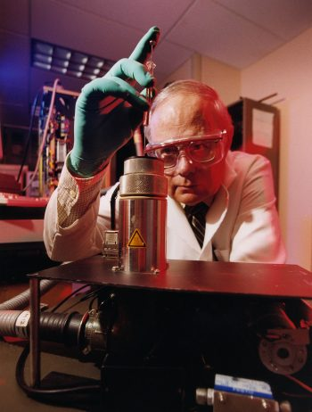
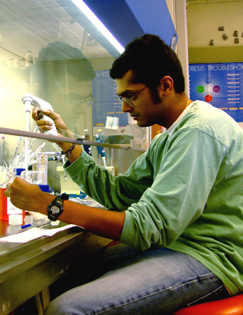

Slide 60
THE RESEARCHER
SINCERITY/FAITHFULNESS
OBSERVANCE OF ALLAH
INTEGRITY/HONESTY

Slide 61
INTEGRITY/HONESTY
ORIGINALITY OF THE STUDY
REVIEW OF PREVIOUS STUDIES
TRUTHFULNESS ABOUT THE BENEFITS & RISKS
SCIENTIFIC CAPABILITY
SCIENTIFIC INTEGRITY
IMPARTIALITY
APPOROPRIATE RESEARCH TEAM

Slide 62
RESEARCH ON SPECIAL GROUPS

Slide 63
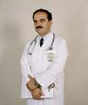
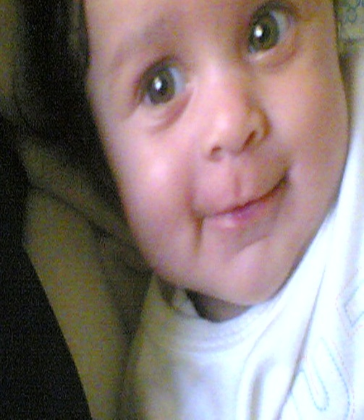


Slide 64
ON 1/1/1421 H . AGROUP OF DOCTORS: OBSTETRICANS,CARDIAC SURGEONS AND VASCULAR SURGEONS PERFORMED THE FIRST HUMAN UTERUS TRANSPLANTATION……….
THAT WAS VERY EXCITING ….. WAS HIGHLY REGARDED BY THE HIGH OFFICIALS…AND THE TEAM APPEARED IN THE MEDIA IN SEVERAL OCCASIONS TO ANNOUNCE THE SUCCESS OF THEIR WORK…. BUT

Slide 65
UTERINE TRANSPLANTATION
Ethical Issues Involved
    Aim
    Value of the Experiment
    Incomplete Animal Experimentation
    Risk-Benefit Ratio.
? - Informed consent
    Independent Review
    Religious Aspects.
* Consequences

Slide 66
للمرة الأولى .. نجاح عمليتي زرع رحم بتبرع والدتين لابنتيهما في السويد
AFP BRENDAN SMIALOWSKI
للمرة الأولى .. نجاح عمليتي زرع رحم بتبرع والدتين لابنتيهما في السويد
نجح فريق طبي سويدي بإجراء عمليتي زرع رحم تبرعت به والدتان لابنتيهما كي تتمكنا من الإنجاب. وقد أجريت العمليتان لسيدتين في الثلاثينات من العمر.
وقد أجريت العمليتان في مدينة غوتنبيرغ تحت إشراف البروفيسور ماتس برانستروم الأخصائي في طب النساء والولادة، الذي أشار الى انه "تم استئصال رحم إحدى الشابتين بعد خضوعها لعلاج ضد سرطان عنق الرحم، في حين ان الشابة الثانية ولدت من دون رحم". ونوّه العالم السويدي بأن الأطباء تدربوا على القيام بهذه العملية "المعقدة" في غضون 14 عاماً، تم خلالها تقديم 40 ورقة بحث والقيام بتجارب للتوصل الى التقنية الأفضل عبر إجرائها على حيوانات.
وجاء في بيان صادر عن جامعة غوتنبيرغ ان "المريضتين اللتين زُرع لكل منهما رحم جديد في حالة جيدة، لكنهما متعبتان بعد الجراحة"، كما يؤكد البيان ان المتبرعتين في حالة صحية طيبة وستخرجان من المستشفى خلال أيام قليلة. لكن لن يكون باستطاعة السيدتين القيام بعملية الإخصاب قبل العام القادم، مما يعني انه لن يتسنى لهما الإنجاب قبل حلول 2014.
للمرة الأولى .. نجاح عمليتي زرع رحم بتبرع والدتين لابنتيهما في السويد
AFP BRENDAN SMIALOWSKI
للمرة الأولى .. نجاح عمليتي زرع رحم بتبرع والدتين لابنتيهما في السويد
نجح فريق طبي سويدي بإجراء عمليتي زرع رحم تبرعت به والدتان لابنتيهما كي تتمكنا من الإنجاب. وقد أجريت العمليتان لسيدتين في الثلاثينات من العمر.
وقد أجريت العمليتان في مدينة غوتنبيرغ تحت إشراف البروفيسور ماتس برانستروم الأخصائي في طب النساء والولادة، الذي أشار الى انه "تم استئصال رحم إحدى الشابتين بعد خضوعها لعلاج ضد سرطان عنق الرحم، في حين ان الشابة الثانية ولدت من دون رحم". ونوّه العالم السويدي بأن الأطباء تدربوا على القيام بهذه العملية "المعقدة" في غضون 14 عاماً، تم خلالها تقديم 40 ورقة بحث والقيام بتجارب للتوصل الى التقنية الأفضل عبر إجرائها على حيوانات.
وجاء في بيان صادر عن جامعة غوتنبيرغ ان "المريضتين اللتين زُرع لكل منهما رحم جديد في حالة جيدة، لكنهما متعبتان بعد الجراحة"، كما يؤكد البيان ان المتبرعتين في حالة صحية طيبة وستخرجان من المستشفى خلال أيام قليلة. لكن لن يكون باستطاعة السيدتين القيام بعملية الإخصاب قبل العام القادم، مما يعني انه لن يتسنى لهما الإنجاب قبل حلول 2014.
للمرة الأولى .. نجاح عمليتي زرع رحم بتبرع والدتين لابنتيهما في السويد
AFP BRENDAN SMIALOWSKI
للمرة الأولى .. نجاح عمليتي زرع رحم بتبرع والدتين لابنتيهما في السويد
نجح فريق طبي سويدي بإجراء عمليتي زرع رحم تبرعت به والدتان لابنتيهما كي تتمكنا من الإنجاب. وقد أجريت العمليتان لسيدتين في الثلاثينات من العمر.
وقد أجريت العمليتان في مدينة غوتنبيرغ تحت إشراف البروفيسور ماتس برانستروم الأخصائي في طب النساء والولادة، الذي أشار الى انه "تم استئصال رحم إحدى الشابتين بعد خضوعها لعلاج ضد سرطان عنق الرحم، في حين ان الشابة الثانية ولدت من دون رحم". ونوّه العالم السويدي بأن الأطباء تدربوا على القيام بهذه العملية "المعقدة" في غضون 14 عاماً، تم خلالها تقديم 40 ورقة بحث والقيام بتجارب للتوصل الى التقنية الأفضل عبر إجرائها على حيوانات.
وجاء في بيان صادر عن جامعة غوتنبيرغ ان "المريضتين اللتين زُرع لكل منهما رحم جديد في حالة جيدة، لكنهما متعبتان بعد الجراحة"، كما يؤكد البيان ان المتبرعتين في حالة صحية طيبة وستخرجان من المستشفى خلال أيام قليلة. لكن لن يكون باستطاعة السيدتين القيام بعملية الإخصاب قبل العام القادم، مما يعني انه لن يتسنى لهما الإنجاب قبل حلول 2014.

Slide 67


